Slide 1
Навчання грамоти
Письмо
Добукварний період
Урок 9
Письмо подовженої похилої лінії
із заокругленням унизу і вгорі

Slide 2
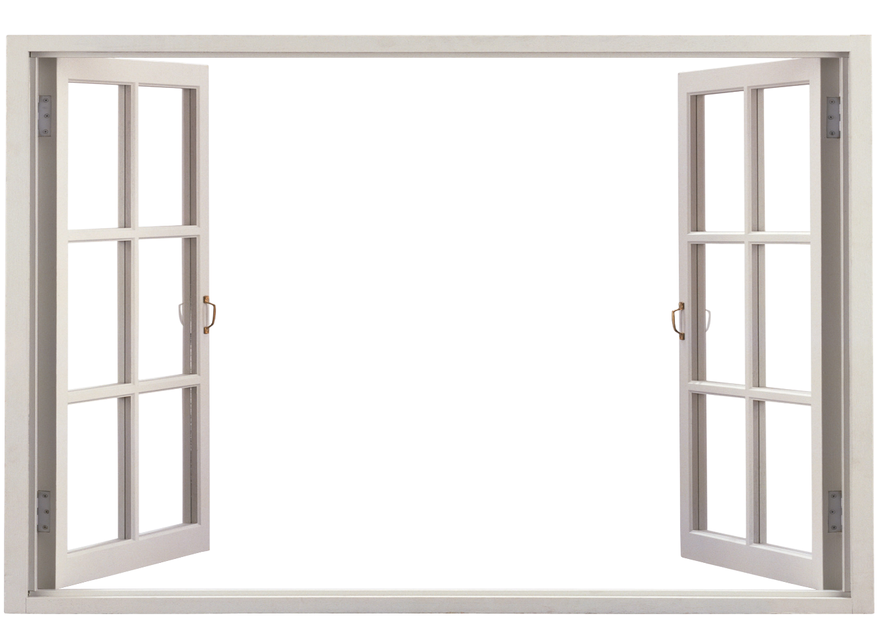
Організація класу
Дзвенить струмочком рідна мова,
Усі слова знайомі в ній,
Але писати кожне слово
У мові правильно зумій.

Slide 3
Словникова робота
подовжена
похила лінія
заокруглення
унизу вгорі

Slide 4
Повідомлення теми уроку
Сьогодні на уроці ми продовжимо вчитися орієнтуватися
на сторінках зошита;
складати речення за малюнками;
познайомимося з поняттями подовжена похила лінія із заокругленням унизу і вгорі.

Slide 5
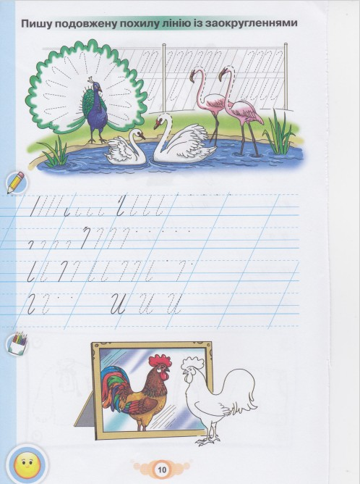
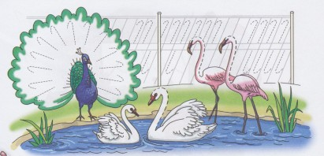
Назви птахів. Де знаходяться птахи? Опиши їх: чим вони схожі, чим відрізняються?
Хто зображений вгорі сторінки зошита?
Як називається лінія, позначена пунктиром (похила із заокругленням). Знайди її на малюнку. Наведи.
Зошит.
Сторінка
10

Slide 6
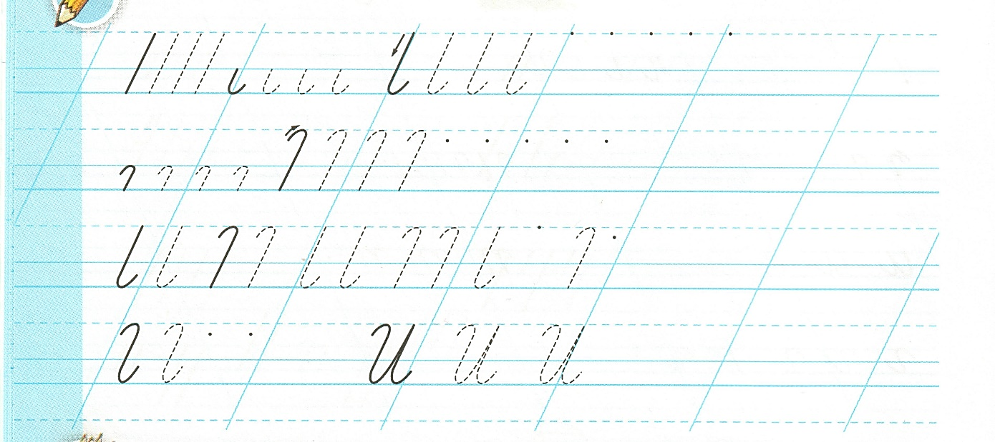
Що зображено посередині сторінки зошита?
Зошит.
Сторінка
10

Slide 7
Повторення знань про вивчені елементи:похила коротка, похила подовжена, похилі короткі із заокругленням унизу і вгорі.
Коротка похила із заокругленням вгорі
Похила коротка, похила подовжена
Коротка похила із заокругленням унизу

Slide 8
Ознайомлення з подовженою похилою лінією
із заокругленнями

Slide 9
Визнач, які лінії писатимеш в першому рядку?
Подовжені похилі, короткі похилі та подовжені похилі із заокругленнями унизу
Зошит.
Сторінка
10

Slide 10
Визнач, які лінії напишеш у другому рядку?
Короткі похилі із заокругленням угорі та подовжені похилі лінії
із заокругленням угорі
Зошит.
Сторінка
10

Slide 11
Визнач, які лінії напишеш у третьому рядку?
по черзі дві подовжені похилі із заокругленням унизу та дві подовжені похилі із заокругленням вгорі).
Зошит.
Сторінка
10

Slide 12
Визнач, які лінії напишеш в четвертому рядку?
подовжені похилі лінії із заокругленням угорі і внизу за зразком
Зошит.
Сторінка
10

Slide 13
Перевір роботу за зразком
Зошит.
Сторінка
10

Slide 14
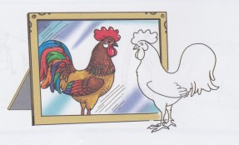
Що зображено на малюнку внизу сторінки зошита?
Назви намальовані предмети.
Якими кольорами розмальований півень?
Розфарбуй півня відповідно його відображенню в дзеркалі
Зошит.
Сторінка
10

Slide 15
Словникова робота
Вправа «Мікрофон»
Чого нового ви навчились сьогодні на уроці?
Що було найбільш цікавим саме для тебе?
подовжена
похила лінія
заокруглення
унизу вгорі

Slide 16
Рефлексія. Вправа «Веселка»
Мені було дуже важко.
Мені не все вдалося зробити.
Мені допомагали.
У мене були помилки.
Мені вдалося все, але не відразу.
Мені вдалося все зробити!
Це було дуже просто!

